Slide 1

Historia de UML
Unified Modeling Language (UML)
Lenguaje estándar para modelar sistemas
Permite visualizar, especificar y documentar software
No es un lenguaje de programación

Slide 2
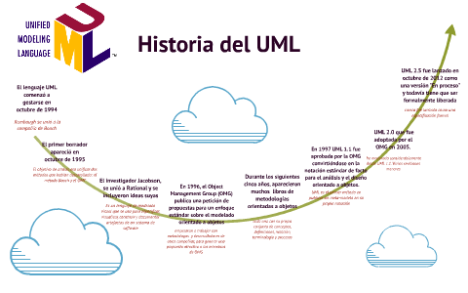
Contexto Histórico (Años 80)

Slide 3
Problema en la Industria
Cada empresa usaba su propio método
Dificultad para entender proyectos externos
Documentación inconsistente
Necesidad de unificar criterios

Slide 4
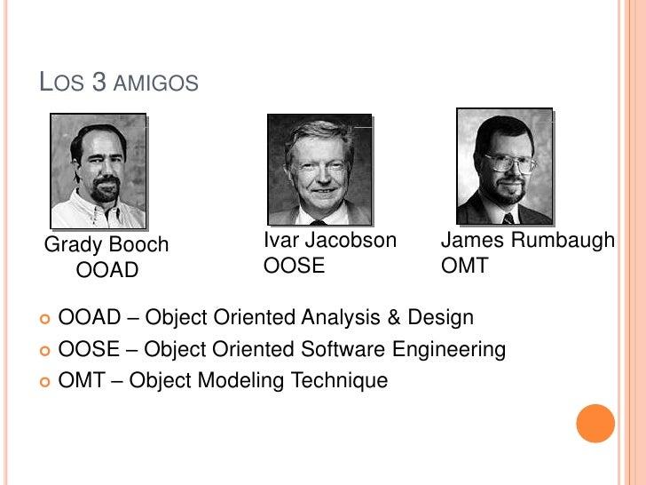
Los Tres Creadores

Slide 5
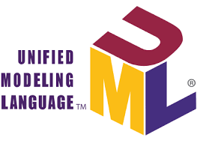
Unificación en 1994
Trabajaron en Rational Software
Decidieron combinar sus métodos
Objetivo: crear un lenguaje estándar universal

Slide 6
Adopción Oficial (1997)
Adoptado por Object Management Group (OMG)
Publicación de UML 1.0
Se convierte en estándar internacional

Slide 7
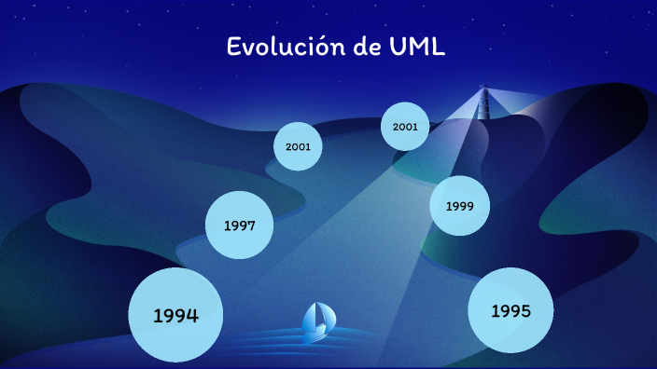
Evolución de UML
UML 1.x (1997–2003)
UML 2.0 (2005) – Mejora estructural importante
UML 2.x – Versiones actuales
Mayor precisión y nuevos diagramas

Slide 8
Objetivos de UML
Visualizar sistemas complejos
Reducir errores antes de programar
Mejorar comunicación entre desarrolladores
Documentar proyectos grandes

Slide 9
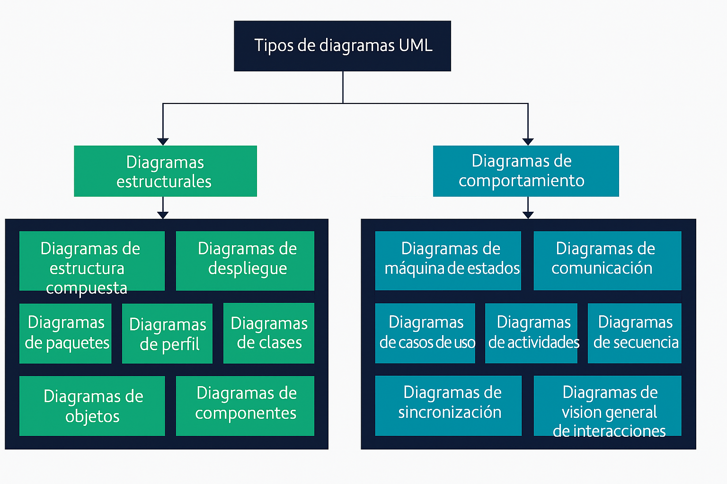

Slide 10
Requerimientos de Sistemas
Definen lo que el sistema debe cumplir
Base fundamental del desarrollo
Se documentan antes de programar

Slide 11

Importancia de los Requerimientos
Evitan malentendidos con el cliente
Reducen costos de corrección
Mejoran calidad del software
Facilitan planificación del proyecto

Slide 12
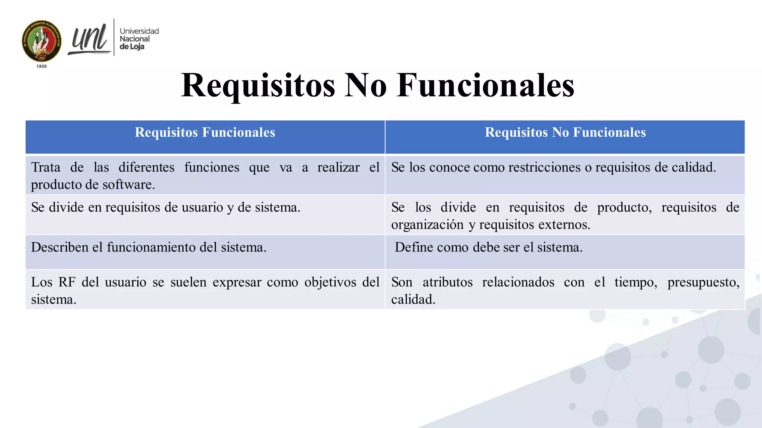
Clasificación General

Slide 13
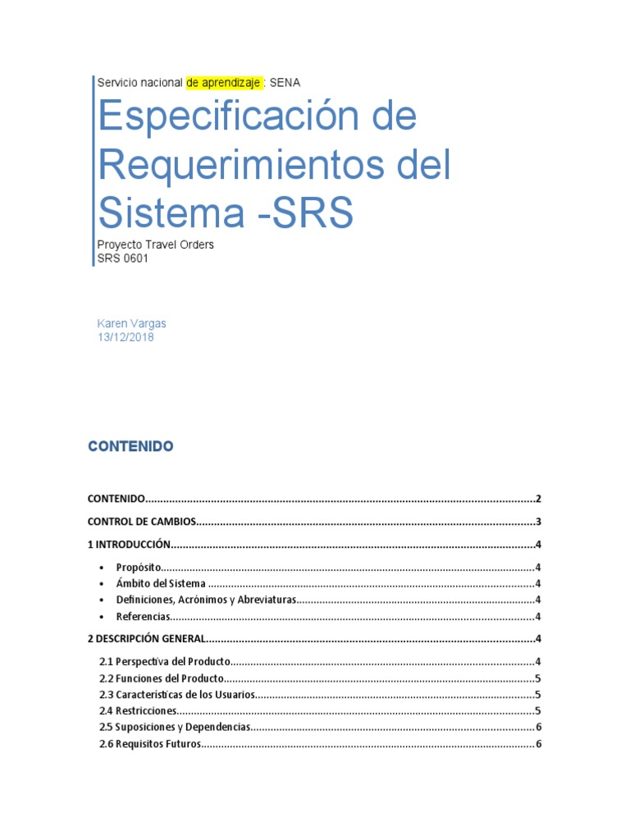
Documento SRS
Software Requirements Specification
Documento formal de requerimientos
Incluye objetivos, restricciones y casos de uso

Slide 14
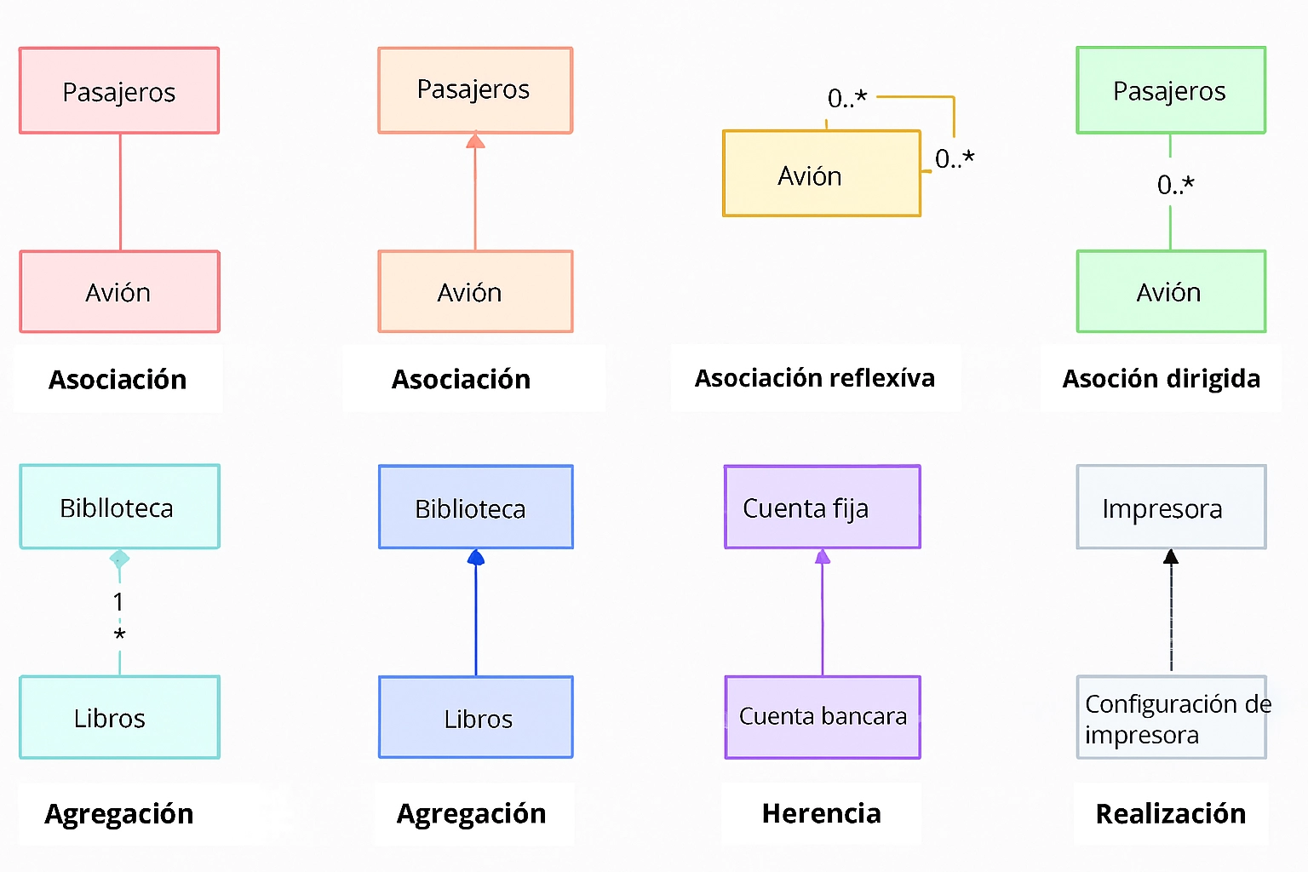
Relación entre UML y Requerimientos

Slide 15
Conclusión General
UML es clave para modelar sistemas
Los requerimientos definen qué y cómo
Ambos garantizan éxito en proyectos de software

